Slide 1
Teeth Segmentation
IIP Lab Seminat
Oct 26, 2022
Choo Woo Chan

Slide 2
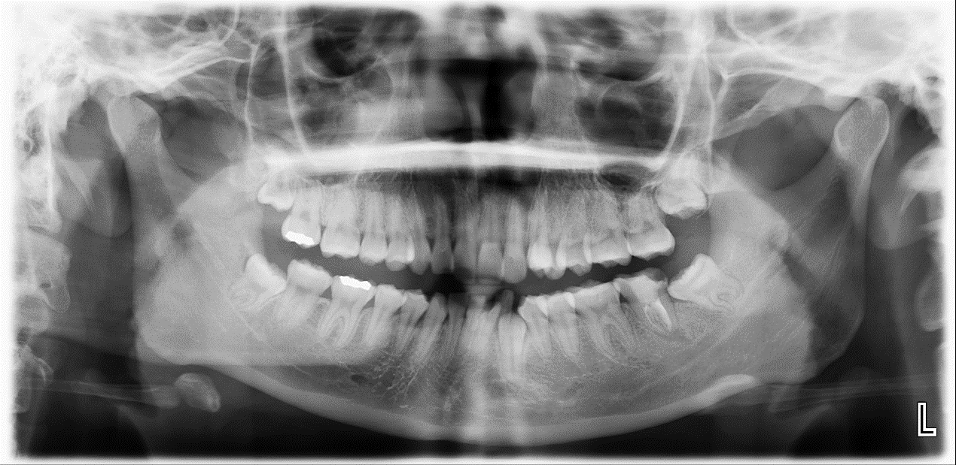
Experiment
Detection model
∙∙∙
∙∙∙
∙∙∙
∙∙∙
Segmentation model

Slide 3
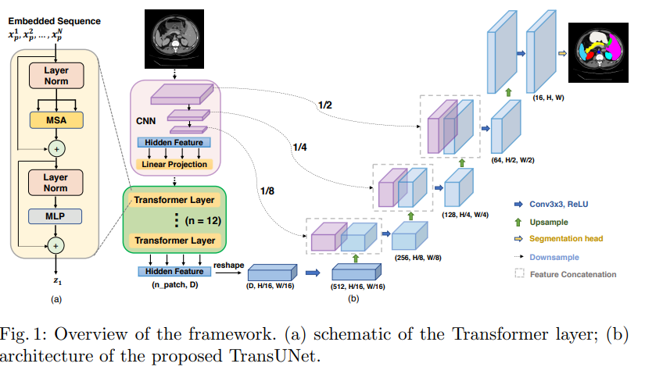
Trans Unet
Medical Image Segmentation을 목적으로 만들어진 모델
Skip Connection을 적용하기 위해 R50-ViT 구조를 인코더로 사용함
TransUNet은 multi-organ CT Segmentation에서 State-of-the-arts 성능을 달성함

Slide 4
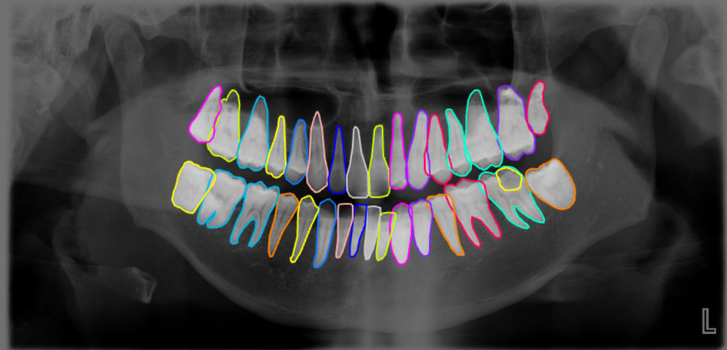
Hand label data
치아 우식증을 포함한 이미지 20장을 선별함
치아 우식증과 11번~48번 치아 까지의 라벨링 데이터를 제작함
Binary masking 이미지를 생성함

Slide 5
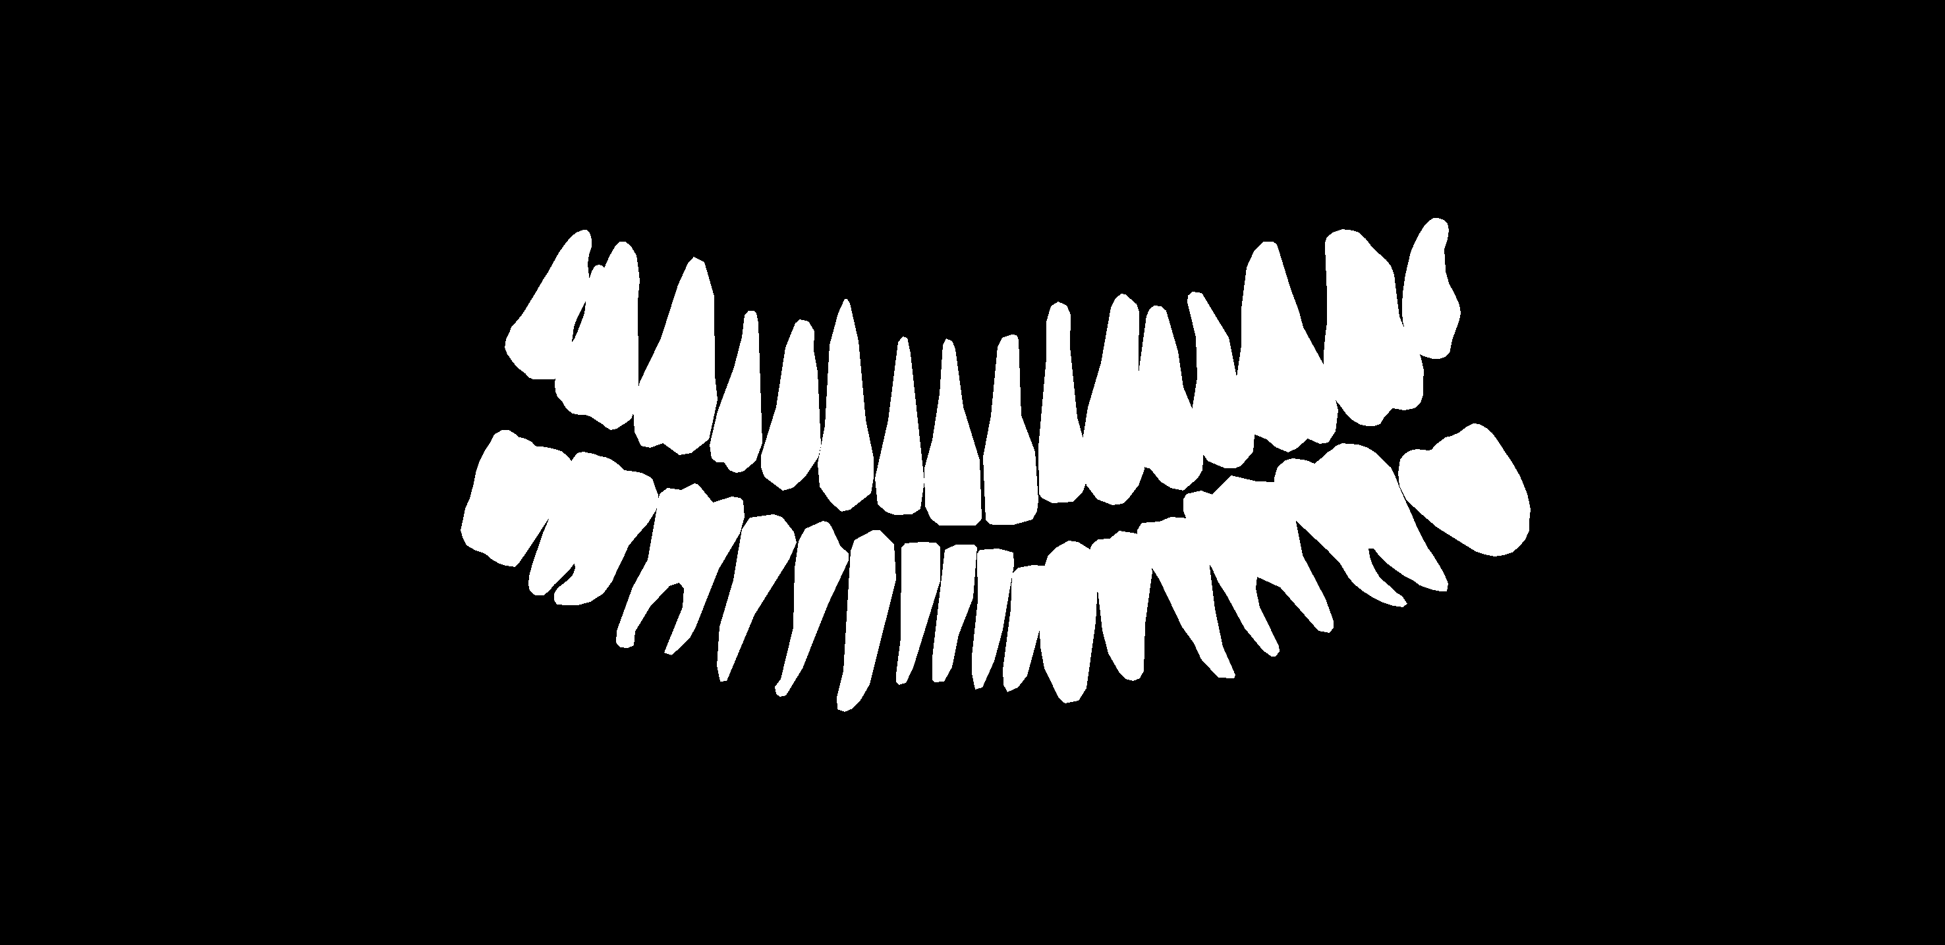
Hand label data
치아 우식증을 포함한 이미지 20장을 선별함
치아 우식증과 11번~48번 치아 까지의 라벨링 데이터를 제작함
Binary masking 이미지를 생성함

Slide 6
Thank you
Contact
woochan7@gachon.ac.kr
woochan780@gmail.com
Lab
IIPLab
https://iiiplab.gachon.ac.kr

